Slide 1
Fachveranstaltung 29. November 2023
ReUse: vom Umgang mit bestehender Bausubstanz vor dem Hintergrund des Klimawandels

Slide 4
Notes:
Big assembly Hall could not be used anymore when ist was raining

Slide 5
Notes:
Crossing the Rhine to and fro

Slide 8
Firmengründungen zur Förderung der Wiederverwendung
1995 Verein Bauteilbörse & Bauteilnetz Internet Plattform zur Vermittlung von gebrauchten Bauteilen
1998 Denkstatt sàrl Nutzungstransformation und Arealentwicklung
2000 Baubüro in situ AG Planung und Realisierung von Bauwerken
2012 Unterdessen gmbh Zwischennutzung von Gebäuden
2020 Zirkular gmbh Beratung und Fachplanung für kreislauffähiges Bauen
Notes:
In the last 25 Years i founded several enterprises, companies, cooperatives, associations, etc all with the same mission: reduce waste, reduce consumption of raw materials, reduce the emission of CO2

Slide 9
Entwicklung von grossen Arealen
1998 Unternehmen Mitte Oeffentlicher Raum ohne Konsumzwang
2000 Gundeldinger Feld Quartierzentrum, privat aber not for profit
2004 Walzwerk Münchenstein Handwerkerzentrum
2007 Lagerplatz Winterthur Kreatives Biotop
2008 Hanro Liestal Textiles Schaffen, Wohnen
2023 Franck Areal
Notes:
In the last 25 Years i founded several enterprises, companies, cooperatives, associations, etc all with the same mission: reduce waste, reduce consumption of raw materials, reduce the emission of CO2

Slide 10
Gründung von diversen Projektfirmen
Verein Stellwerk
2006 Hotel Krafft AG
2008 Ackermannshof AG
2013 Markthallen AG Basel
2015 Klara 13 AG
2016 Predigerhof AG
Genossenschaft Wohnen und mehr (Westfeld) etc.
Notes:
In the last 25 Years i founded several enterprises, companies, cooperatives, associations, etc all with the same mission: reduce waste, reduce consumption of raw materials, reduce the emission of CO2

Slide 11
Notes:
Replace the elevator
Would cost 130‘000
We asked the tenants, what they prefer: pay less rent or have an elevator
And this was the answer:

Slide 12
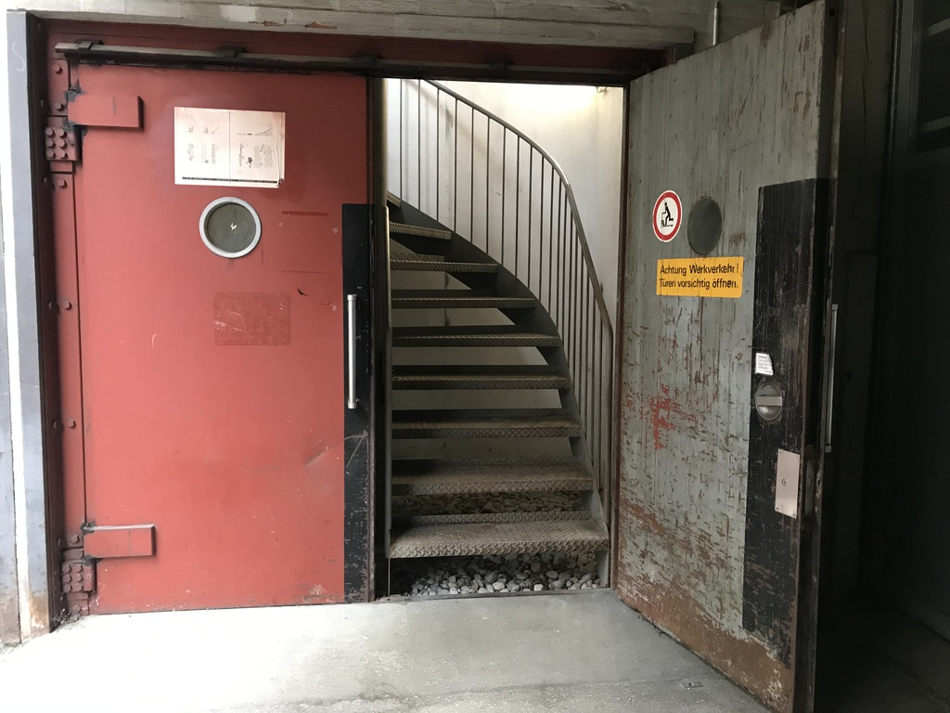
Notes:
Economically: Less is more: less money spent less rent to be paid
Socially: asking the tenants Participation, also at the financial result, conserve identity through keeping the existing doors,
Ecologically: less new materials used → stairs only , less CO2 emitted,

Slide 13
die 5 R’s der Kreislaufwirtschaft:

Slide 14
REFUSE
Notes:
Lets talk about refuse first. Refuse does not cost any money → it might lead to lower honoraries of us architects.
Be strong

Slide 15
David Vaner und die BKB
Notes:
David Vaner, David against giant Goliath, David against the BKB Swiss local bank
Analized the facade – it was intact, maybe al little bit dirty.

Slide 21
Notes:
Dare to REFUSE useless construction, unnecessary replacements, and your client will even safe money!

